Slide 1
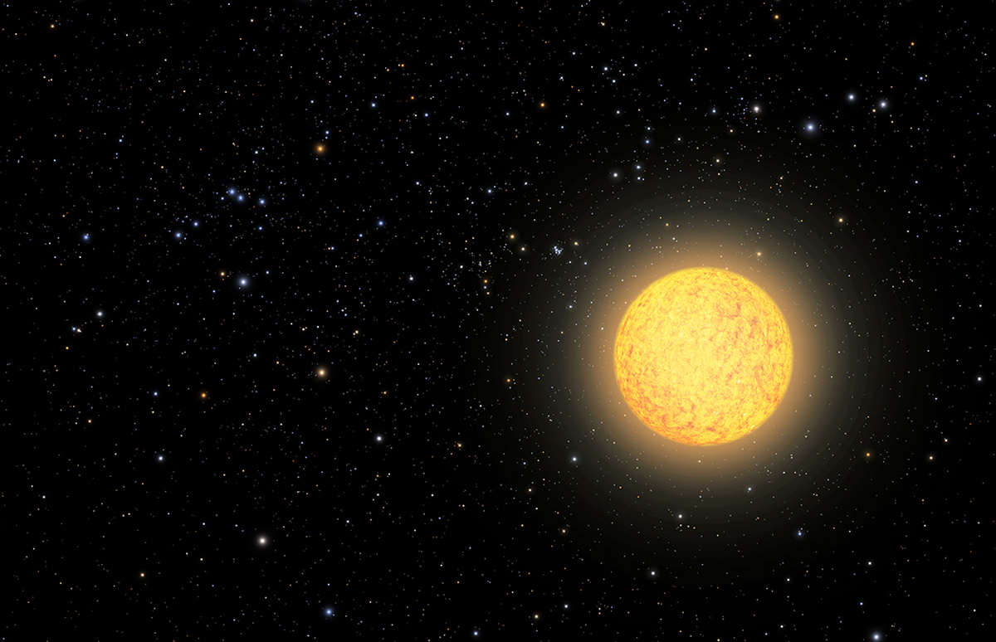

Centro de Divulgação da Astronomia
Observatório Dietrich Schiel
Estrela Matusalém
Raiena Barboza da Silva
raiena.silva@usp.br
Imagem de fundo: Concepção artística da estrela HD 140283; crédito: NASA/ESA/STScI

Slide 2
HD 140283 é a estrela mais antiga com idade bem definida
≅ 14,5 Bilhões de anos
Idade do Universo ≅ 13,8 Bilhões de anos
Imagem de fundo: Constelação de Libra, “lar” temporário da estrela HD 140283; crédito: Stellarium

Slide 3
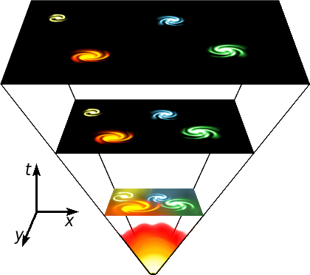
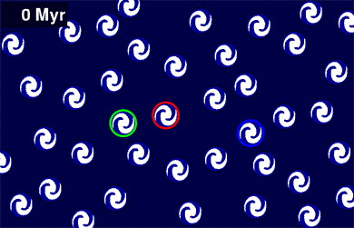
Big Bang
Espaço e tempo também foram ciados a partir do Big Bang.
Nuvem de matéria primordial: H, He e Li

Slide 4

Idade do Universo...
Expansão acelerada;
Radiação cósmica de fundo em micro-ondas;
1%
13,77 ± 0,06 Bilhões de anos

Slide 5
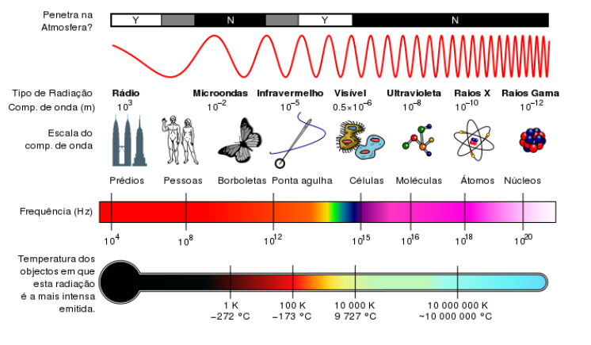
https://pt.wikipedia.org/wiki/Ficheiro:Espectro_Eletromagn%C3%A9tico.png

Slide 6

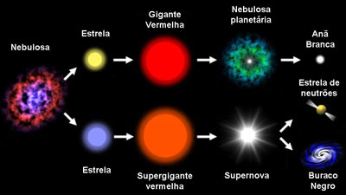
Só produzem elementos
até o Fe
Estrelas
< 8 M_{ʘ}
Fusão de He
SP: Fusão de H
Fusão de He até Si
≥ 8 M_{ʘ}
Maior massa ⟹ Menor tempo na SP ⟹ Menor tempo de vida

Slide 8
Estrelas de Primeira Geração:
Muito massivas (100-1000 M_{ʘ})
Formadas a partir da nuvem primordial de H e He
Responsáveis pela nucleossíntese dos primeiros metais (elementos mais pesados que o hélio)
Tempo de vida ≅ 3 milhões de anos
Tempo de vida do Sol ≅ 10 bilhões de anos

Slide 9
Estrelas de Segunda Geração:
Formadas após a morte de algumas poucas estrelas da Primeira Geração.
HD 140283

Slide 10
Resumo: evolução de
estrelas de pouca massa
HD 140283
está aqui
Nuvem interestelar
Protoestrela
SP
Subgigante
R.I.P.
AN
AB
NP
GV/RH/RAG
Crédito : André Luiz da Silva/CDA/CDCC/USP
Imagens fora de escala

Slide 11
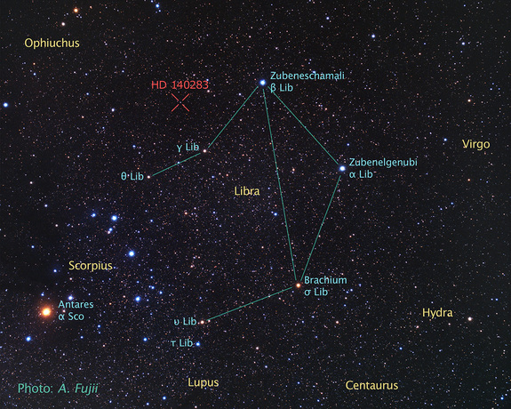
Máxima magnitude a olho nu: 6
Magnitude aparente: 7
Magnitude
Brilho
Fonte: NASA, ESA, H. Bond (STScI and Pennsylvania State University), E. Nelan (STScI), D. VandenBerg (University of Victoria), G. Schaefer (CHARA, Mt. Wilson Observatory), and D. Harmer (NOAO)

Slide 12
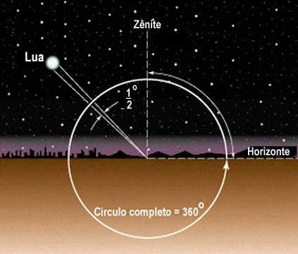
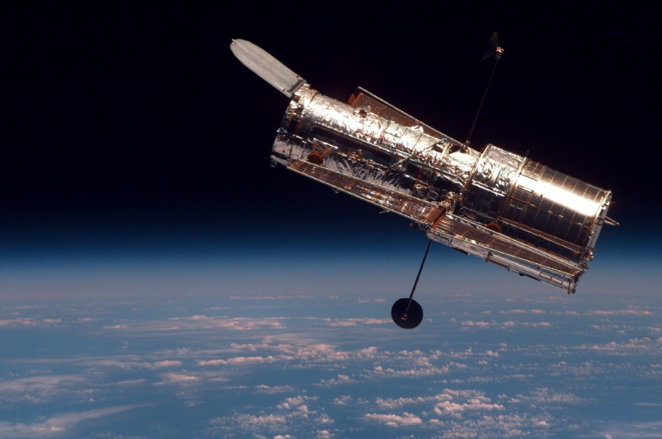
Conhecida a mais de 100 anos por ser uma estrela de alta velocidade
1,3 milhões de Km/h
A cada ≅ 1500 anos avança 0,5º no céu
Telescópio Hubble
Fonte: http://astro.if.ufrgs.br/lua.jpg

Slide 13
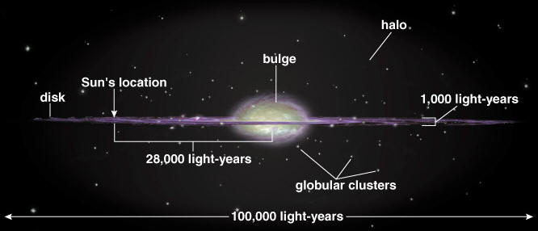
Distância da Terra ≅ 190 anos luz
1 anos luz ≅ 9,5 trilhões km
Halo
Bojo
Localização do Sol
Disco
Anos-Luz
Anos-Luz
Aglomerados Globulares
Anos-Luz

Slide 14
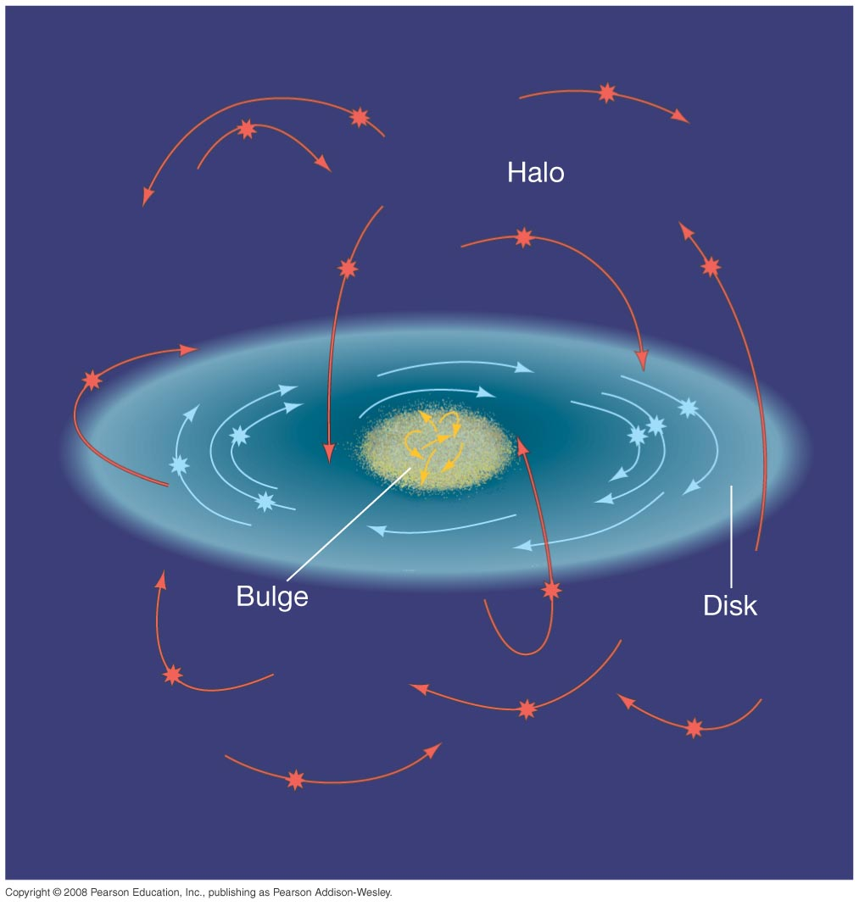

Slide 15
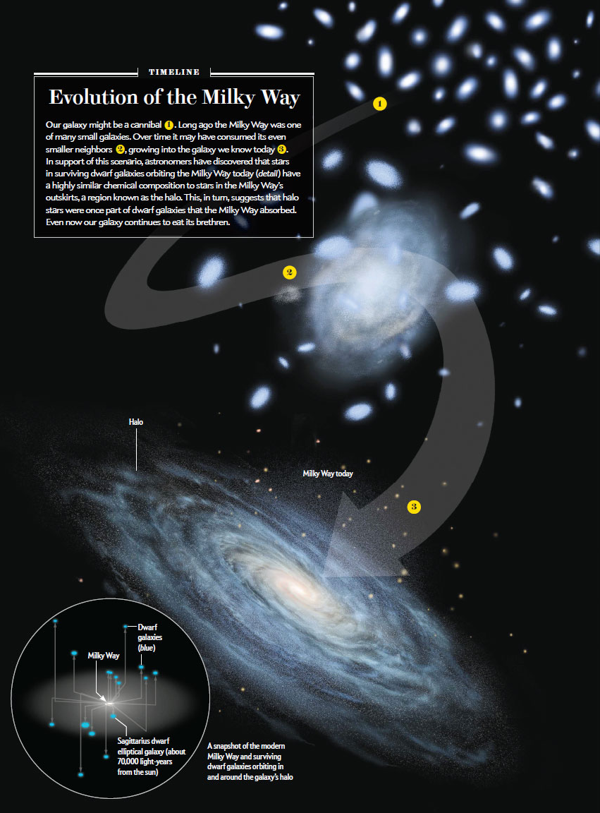
Se formou em uma galáxia anã, gravitacionalmente incorporada pela Via Láctea.
Na década de 1950 Astrônomos foram capazes de detectar uma deficiência de elementos pesados
1/250 da quantidade de metais do sol

Slide 16
As cores e as temperaturas
Quente
30.000 °C
20.000 °C
10.000 °C
7.000 °C
6.000 °C
4.000 °C
3.000 °C
Temperatura superficial HD140283:
6.050 ± 55 ºC
Temperatura superficial Sol:
6.051 ºC
Fria
Crédito da imagem original: Prof. Roberto Boczko; adaptações: André Luiz da Silva/CDA/CDCC/USP

Slide 17
Tamanho HD140283:
1,4 Raios solares
Luminosidade:
3,8 Luminosidades solares
Energia total emitida por unidade de tempo.
Massa < Massa Solar

Slide 18
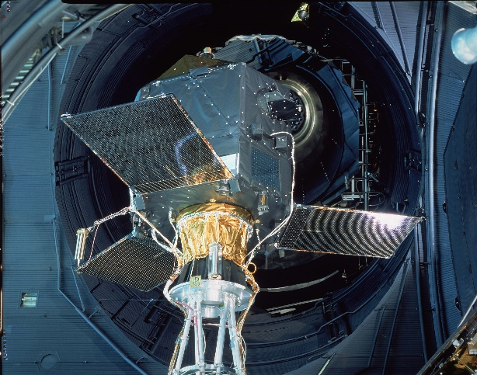
Idade da estrela
Primeiras medições:
16 Bilhões de anos
O quê está errado?
Distância terra-HD 140283
Calculada por meio do telescópio Hipparcos.
Incerteza de 2 bilhões de anos
Fonte: ESA http://www.esa.int/spaceinimages/Images/2002/02/Hipparcos_testing

Slide 19
Novas medições:
Distância terra-HD 140283
Calculada por meio do telescópio Hubble.
Mesma que a calculada pelo Hipparcos, mas com o erro 5 vezes menor
Telescópio Hubble
Conhecida a distância foi possível calcular o brilho intrínseco, fundamental para calcular a idade.

Slide 20
Fatores que contribuíram ainda mais para a redução da idade:
A quantidade de oxigênio é maior que a prevista
HD está na fase de sub gigante

Slide 21

Composição química de uma estrela
luz
Prisma
No Laboratório
luz
Gás Hidrogênio
Hidrogênio!
Crédito : Valter Luiz Líbero (http://www.cdcc.usp.br/cda/sessao-astronomia/2004/astronomia-atomos-galaxias-09112004.ppt) IFSC/CDCC/USP

Slide 22
Hidrogênio
Hélio
Oxigênio
Carbono
Nitrogênio
Neônio
Raias de Elementos
Crédito : Valter Luiz Líbero (http://www.cdcc.usp.br/cda/sessao-astronomia/2004/astronomia-atomos-galaxias-09112004.ppt) IFSC/CDCC/USP

Slide 24
HD 140283
14,5 ± 0,8
Bilhões de anos
Universo
13,77 ± 0,06
Bilhões de anos

Slide 25
Fontes:
http://www.inovacaotecnologica.com.br/noticias/noticia.php?artigo=universo-mais-velho
http://www.space.com/20112-oldest-known-star-universe.html
http://www.nasa.gov/mission_pages/hubble/science/hd140283.html
http://g1.globo.com/ciencia-e-saude/noticia/2013/01/estrela-mais-antiga-ja-vista-tem-mais-de-13-bilhoes-de-anos-diz-estudo.html
http://hubblesite.org/pubinfo/pdf/2013/08/pdf.pdf
https://en.wikipedia.org/wiki/HD_140283
https://edisciplinas.usp.br/pluginfile.php/394081/mod_resource/content/1/Radia%C3%A7%C3%A3o%20C%C3%B3smica%20de%20Fundo.pdf
Astronômia e Atrofísica (Livro por Kepler de Souza Oliveira e Maria de Fátima Oliveira Saraiva)

Slide 26
Obrigada!

